Slide 1
序 电子电路设计方法

Slide 2
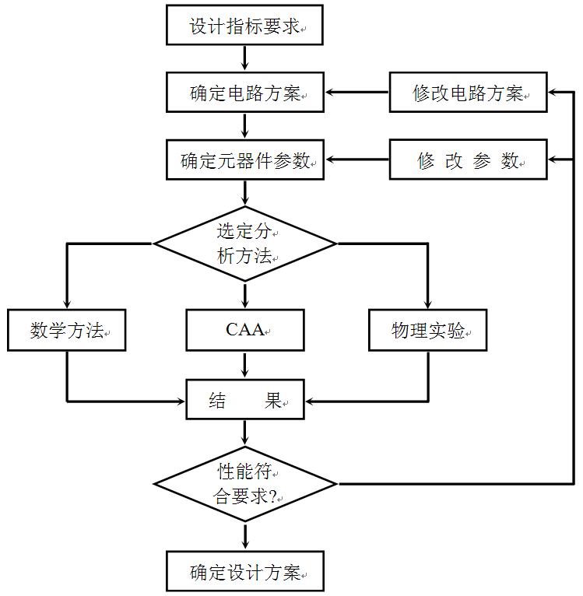
电子电路设计的一般流程

Slide 3
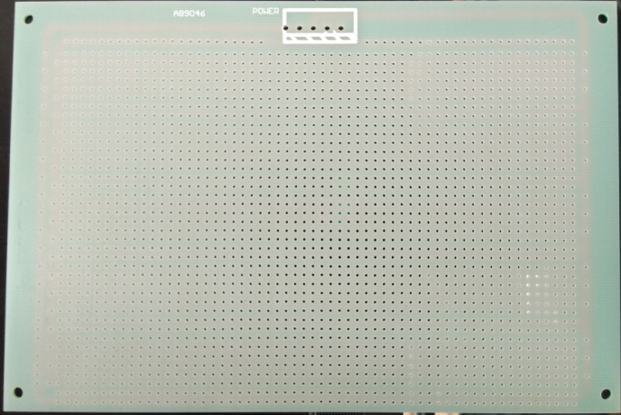
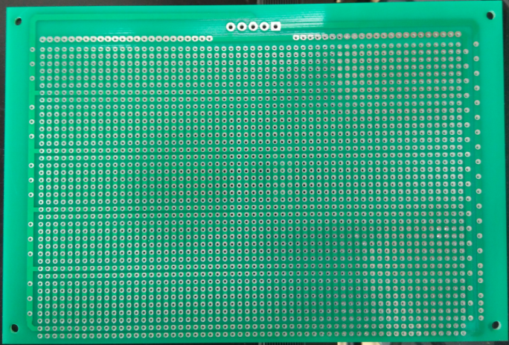
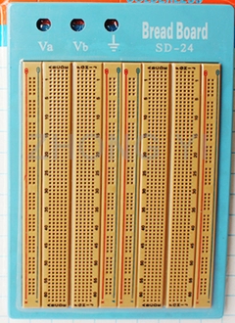
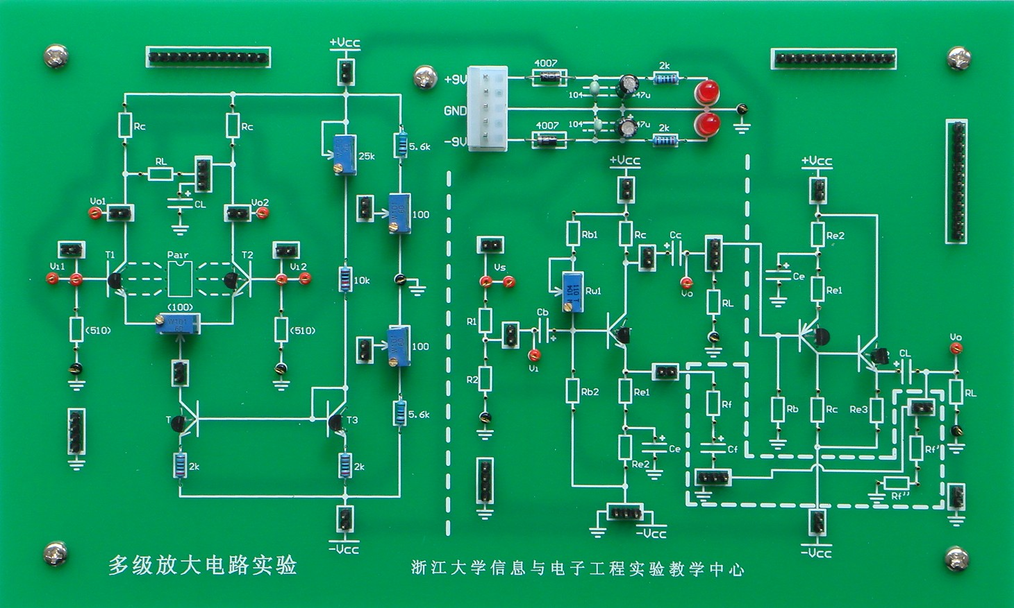
1、数学方法：根据理论知识、经验值等手算
2、CAA：计算机辅助分析（OrCAD、Multisim等）
3、物理实验：

Slide 4
实验四 晶体管共射放大电路
设计、仿真与测试（I）

Slide 5
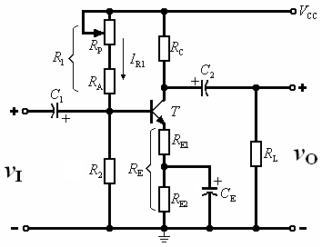
一、共射放大电路分析与设计
1、电路分析计算
分立电路普遍采用、 带射极电流负反馈、 阻容耦合共射放大电路
R₁、R₂：提供静态工作点所需基极电压。
R₁：R_{P}用来调节静态工作点，R_{A}起保护作用，避免R_{P}调至0时 基极电流过大、损坏晶体管。

Slide 6
R_{C} 直流负载电阻
R_{L} 交流负载电阻
C₁、C₂ 耦合电容
R_{E1}、R_{E2}都参与了直流电流负反馈，
但只有R_{E1}参与交流电流负反馈，因为旁路电容C_{E}交流时可认为 短路。

Slide 7
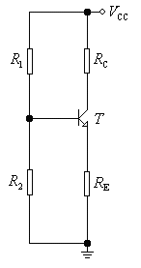
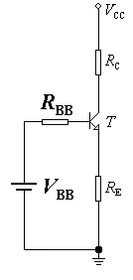
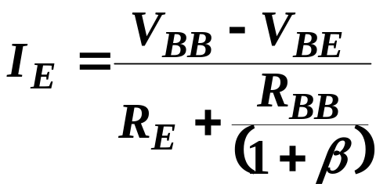
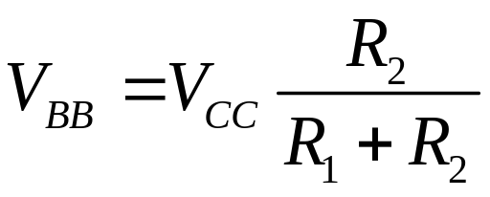
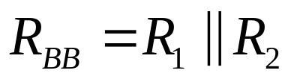
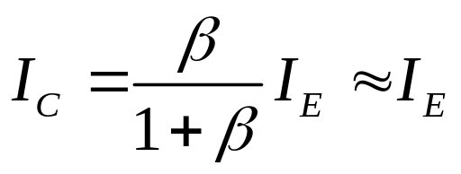

直流分析（V_{CE}、I_{C}，BJT 工作状态、小信号参数）

Slide 8
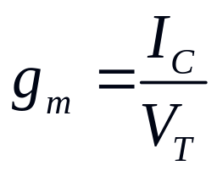
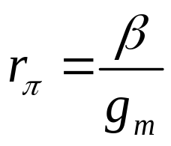
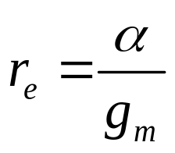
小信号参数计算

Slide 9
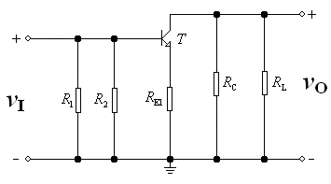
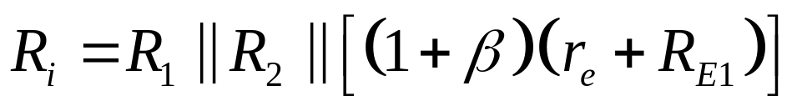

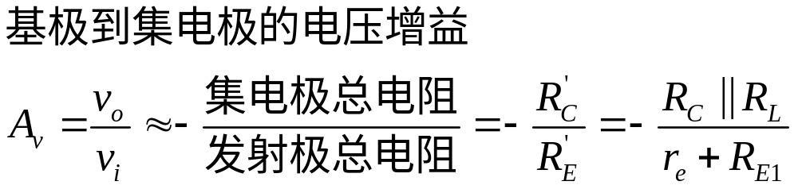
交流分析
R_{E1}使增益下降，输入电阻增加，增益稳定性提高。

Slide 10
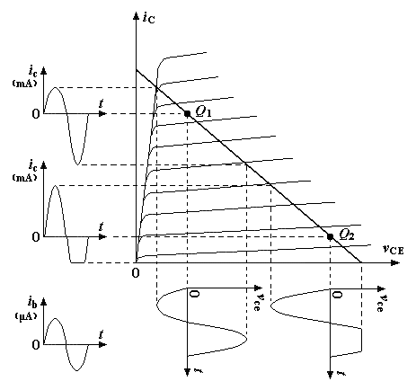
2、静态工作点与失真
静态工作点选得过高或过低都易产生非线性失真。
过高：如Q₁，稍大的输入信号正半周将使晶体管进入饱和区，因而i_{c}波形将出现顶部压缩、输出电压v_{ce}波形将在底部压缩，这称为饱和失真。
太低：如Q₂ ，稍大的输入信号负半周将使晶体管进入截止区，因而i_{c}波形将出现底部压缩、输出电压v_{ce}波形将在顶部压缩，这称为截止失真。

Slide 11
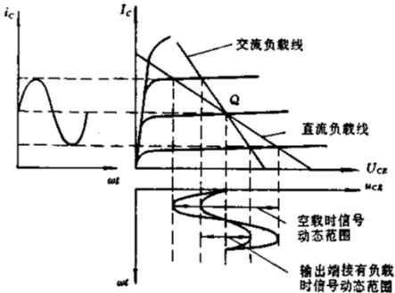
要使放大器不失真地放大，工作点必须选择合适。
初选静态工作点时，可以选取直流负载线的中点，即V_{CE}＝0.5V_{CC}或I_{C}＝0.5I_{CS}，这样便可获得较大输出动态范围。
当放大器输出端接有负载R_{L}时，因交流负载线比直流负载线要陡，所以放大器动态范围要变小。
当发射极接有电阻时，也会使信号动态范围变小。

Slide 12
输出信号幅度较大时，为了得到最大不失真输出电压幅度，其静态工作点应设在交流负载线的中间位置。
小信号放大器输出信号幅度通常较小，失真不是主要问题，此时Q点不一定要选在交流负载线中点，而可根据其他要求来选择。
例如，希望放大器耗电少、噪声低或输入阻抗高，Q点可选得低一些；希望放大器增益高、就要求Q点适当高一些。

Slide 13

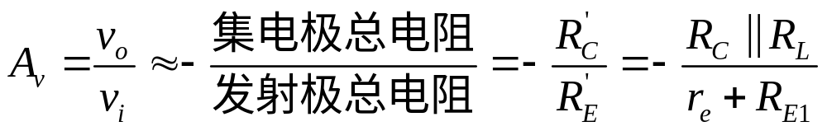
3、电路设计步骤
（1）提出技术指标（V_{CC}：9~12V）
（2）确定电路结构、偏置方案
（3）确定偏置元件值（ I_{C} 、V_{CE}）
（4）确定影响交流参数的元件值（ 也影响V_{CE}）
（5）电容值确定（ f_{L} ）

Slide 14

4、 电路设计的一些原则和经验公式
（1）小信号放大或前置放大器设计时需要考虑晶体管噪声系数。
通常，高频小信号晶体管工作电流为0.5mA~2mA时噪声最 小，一般取1mA左右。
（2）由静态电流I_{E}式可以看出，要使静态工作点较稳定，应取 V_{BB}>>V_{BE}。对硅晶体管，一般取V_{BB}为3V~5V。
（3）要保证V_{B}足够稳定，应使I_{R1} >> I_{B} ，常取I_{R1}为（5~10）I_{B}。
（4）为获得较大的输出信号摆幅和电压增益，基极静态电压不能 太高，工程设计中一般取V_{B}或V_{BB}为（1/3~1/4） V_{CC}。

Slide 15
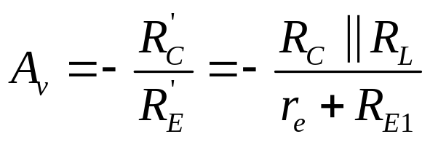
（5）由于射极电阻R_{E1}的负反馈作用，增大R_{E1}能提高电路的输入电阻、提高电压增益的稳定性，但将使电压增益值下降。
另一方面，当电压增益给定时，增大R_{E1}就需要提高R_{C}，而这将降低晶体管的集电极静态电压V_{C}、影响输出信号摆幅。
因此，R_{E1}、R_{C}的确定需要根据电压增益A_{V}的大小及稳定性、输入电阻要求、输出信号摆幅等进行综合考虑。

Slide 16

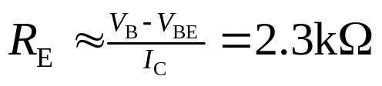
5、设计举例
设计一阻容耦合单级放大电路
已知条件：V_{CC}= +12V，R_{L}=3kΩ，V_{i}=10mV，R_{S}=600 Ω
性能指标要求： >15V/V，R_{i} > 3kΩ ， f_{L}<50Hz
（1）电路结构及晶体管选择
选用9013，β按160计算。
（2）静态工作点设置：R_{E}、R₁、R₂
被测信号幅度较小，考虑噪声系数、取I_{C}=1mA。
取V_{B} =1/4V_{CC} =3V，得

Slide 17
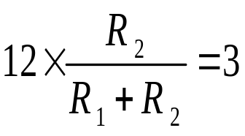
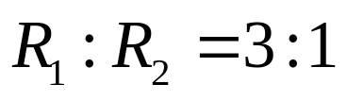
当I_{R1} >> I_{B} 时，V_{BB}≈V_{B}=3V，由V_{BB}式可得
因此,
R₁、R₂取太小会使 R_{i} >3 kΩ 难以满足，取太大会使工作点稳定要求（I_{R1}>>I_{B}）难以满足。
因此，R₁、R₂的具体取值有两个考虑思路。

Slide 18
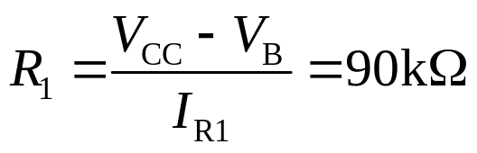
从R_{i}计算式看，一般取R₂为R_{i}下限值的3倍即可满足输入电阻要求，取R₂=15 kΩ，则R₁=45 kΩ
按I_{R1}>>I_{B}，取I_{R1}=10I_{B}=0.1mA，则 ，因此R₂=30kΩ
综合考虑，R₂可取标称值20kΩ，R₁可取为60kΩ。
为使工作点容易调整，R₁可由36 kΩ固定电阻和50 kΩ电位器串联构成。

Slide 19
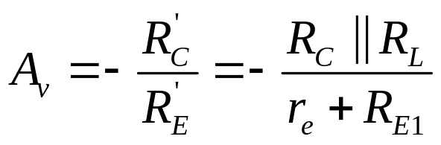

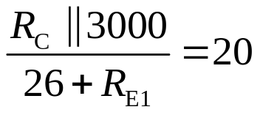
（3）电压增益有关元件值的确定：R_{C}、R_{E1}
由I_{C}=1mA得
取 =20V/V，由A_{V}计算式可得
R_{C}、R_{E1}的具体取值也有两个考虑思路。
从R_{i} 入手。先取定一符合要求的R_{i} ，按R_{i} 计算式可以确定R_{E1}，然后可确定R_{C}和R_{E2}。
从输出信号摆幅考虑。先取定一使输出信号摆幅较大的V_{C}，由此可确定R_{C}，然后由增益式确定R_{E1}和R_{E2}。

Slide 20




取R_{i} =5kΩ，由R_{i}理论式可得R_{E1}=48Ω，R_{C}=2.94kΩ，R_{E2}=2.252kΩ。
取V_{C}=2/3V_{CC}=8V，可以获得4V左右的输出信号摆幅。则R_{C}=4kΩ，R_{E1}=60Ω，R_{E2}=2.24kΩ
因此，R_{C}、R_{E1}、R_{E2}的标称值可分别取为3.9kΩ、56Ω和2.2kΩ。
（4）电容的确定
（5）验算

Slide 21
1.0 | 10 | 100 | 1k | 10k | 100k | 1M | 10M
1.1 | 11 | 110 | 1.1k | 11k | 110k | 1.1M | 11M
1.2 | 12 | 120 | 1.2k | 12k | 120k | 1.2M | 12M
1.3 | 13 | 130 | 1.3k | 13k | 130k | 1.3M | 13M
1.5 | 15 | 150 | 1.5k | 15k | 150k | 1.5M | 15M
1.6 | 16 | 160 | 1.6k | 16k | 160k | 1.6M | 16M
1.8 | 18 | 180 | 1.8k | 18k | 180k | 1.8M | 18M
2.0 | 20 | 200 | 2k | 20k | 200k | 2M | 20M
2.2 | 22 | 220 | 2.2k | 22k | 220k | 2.2M | 22M
2.4 | 24 | 240 | 2.4k | 24k | 240k | 2.4M
2.7 | 27 | 270 | 2.7k | 27k | 270k | 2.7M
3.0 | 30 | 300 | 3k | 30k | 300k | 3M
3.3 | 33 | 330 | 3.3k | 33k | 330k | 3.3M
3.6 | 36 | 360 | 3.6k | 36k | 360k | 3.6M
3.9 | 39 | 390 | 3.9k | 39k | 390k | 3.9M
4.3 | 43 | 430 | 4.3k | 43k | 430k | 4.3M
4.7 | 47 | 470 | 4.7k | 47k | 470k | 4.7M
5.1 | 51 | 510 | 5.1k | 51k | 510k | 5.1M
5.6 | 56 | 560 | 5.6k | 56k | 560k | 5.6M
6.2 | 62 | 620 | 6.2k | 62k | 620k | 6.2M
6.8 | 68 | 680 | 6.8k | 68k | 680k | 6.8M
7.5 | 75 | 750 | 7.5k | 75k | 750k | 7.5M
8.2 | 82 | 820 | 8.2k | 82k | 820k | 8.2M
9.1 | 91 | 910 | 9.1k | 91k | 910k | 9.1M
5％电阻标称值

Slide 22
5％电阻标称值：
100、*110、120、*130、150、*160、180、
200、220、240、270、300、330、360、390、
430、470、510、560、620、680、750、820、910

Slide 23
二、共射放大电路仿真
1、仿真内容
静态工作点， A_{v}、 R_{i}、 R_{o}、 f_{L}、 *f_{H}
（1）T：Q2N2222
β修改取160
（2）R_{p}+R_{A} = R₁
2、仿真方法及截图
word、Learning …

Slide 24
下次实验预习：PPT、讲义
记录内容：
（1）自己提出合理的技术指标
（2）设计：计算过程，各元件值，验算结果
（3）仿真：仿真结果与设计结果比较
（4）测试步骤、数据记录表格等

Slide 25
要 求 总 结
1、提出合理指标，用给定电路结构设计电路
2、设计、仿真每位组员独立完成，静态电流适当错开
3、验算结果与仿真结果比较：要求在放大区且有适当的输出信号摆幅，比较 I_{C}、V_{CE}、V_{B}，A_{V}、R_{i}、R_{O}
4、电阻取标称值：一般算完一个、取一个，后续相关计算按标称值计算。电容计算不要求
5、下次实验测试时组内选取一组设计值进行测试
6、两次实验形成一份完整报告：设计、仿真、测试，结果比较
7、预习“测试”、示波器使用

